Slide 1
Universidade federal de pelotas universidade aberta do sus especialização em saúde da família modalidade a distancia trabalho de conclusão do curso.
Melhoria da Atenção a Saúde dos Hipertensos e Diabéticos, na ESF Paraíso, Encruzilhada do Sul/RS.
Yailín Leyva Gisbert
Orientador: Caroline Kroning Feijó
Pelotas, 2015

Slide 2
Introdução
A Hipertensão Arterial e a Diabetes Mellitus são as doenças crônicas mais frequentes da população adulta, responsáveis por complicações cardiovasculares, encefálicas, coronárias, renais e vasculares periféricas e podem levar a sequelas graves quando não apresentam manejo e acompanhamento adequado.

Slide 3
Encruzilhada do Sul
O município Encruzilhada do Sul possui 25700 habitantes;
5 Estratégias em Saúde da Família(ESF) e 1 Unidade Básica de Saúde(UBS);
1 Pronto Atendimento(PA);
1 Hospital em parceria com o SUS.

Slide 4
ESF Paraíso
A ESF tem uma equipe constituída por;
1 medico geral e 1 odontólogo;
1 enfermeira e 1 técnica enfermagem;
1 secretaria, 1 administradora e 1 auxiliar geral;
1 psicologista e 1 nutricionista uma vez por semana;
3 Agentes Comunitárias de Saúde(ACS);
5160 habitantes como total de população.

Slide 5
Ação programática antes da intervenção
Cadastramento dos hipertensos num 26 % e dos diabéticos num 34%.
Falta de registro dos hipertensos e diabéticos.
Baixo nível cultural da população.
Poucas atividades de promoção e prevenção de saúde.

Slide 6
Objetivo geral
Melhorar a Atenção a Saúde dos Hipertensos e Diabéticos, no ESF Paraíso, no município de Encruzilhada do Sul, Rio Grande do Sul.

Slide 7
Metodologia
Seguimento do Protocolo de Atenção Básica de Hipertensão Arterial e Diabetes Mellitus, Ministério de Saúde 2013.
Período de 12 semanas
Fichas espelhos
Planilha de Coleta de Dados
Reuniões com a equipe e secretaria de saúde.

Slide 8
Metodologia
Ações
Monitoramento e avaliação,
Organização e gestão do serviço,
Engajamento público,
Qualificação da pratica clinica.

Slide 9
Logística
Uso do Protocolo de Hipertensão Arterial e Diabetes Mellitus do MS,
Utilização das Fichas Espelhos disponíveis pelo curso,
Capacitação das agentes comunitárias e a equipe,
Reunião com a equipe mensalmente,
Palestras com a população,

Slide 10
Logística
Grupos de hipertensos e diabéticos,
Divulgação das atividades com cartaz informativo e por Programa de Radio.

Slide 11
Resultados
Objetivo 1:
Ampliar a cobertura a hipertensos e/ou diabéticos.
Metas:
Cadastrar 65% dos hipertensos da área de abrangência no Programa de Atenção à Hipertensão Arterial .
Cadastrar 75% dos diabéticos da área de abrangência no Programa de Atenção à Diabetes Mellitus.

Slide 12
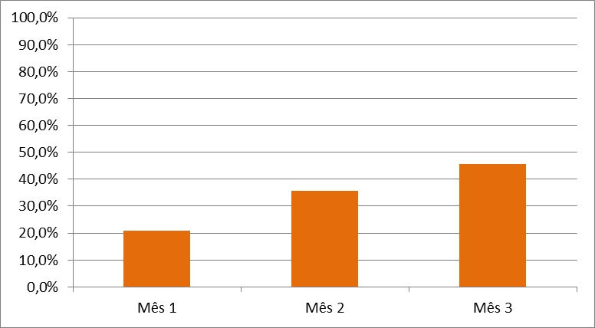
Resultados
1.1. Cobertura do programa de atenção ao hipertenso na unidade de saúde.

Slide 13
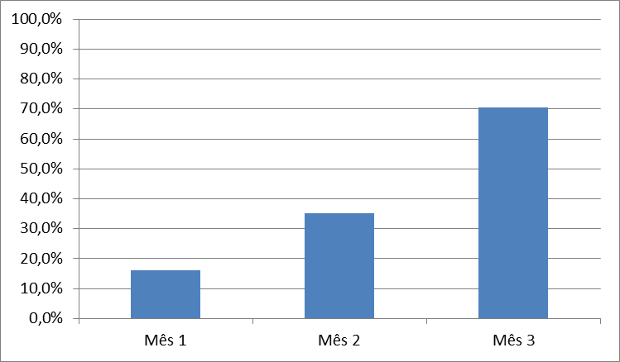
Resultados
1. 2. Cobertura do programa de atenção ao diabético na unidade de saúde.

Slide 14
Resultados
Objetivo 2:
Melhorar a qualidade da atenção a hipertensos e/ou diabéticos.
Metas:
Realizar exame clínico apropriado em 100% dos hipertensos.
Realizar exame clínico apropriado em 100% dos diabéticos.

Slide 15
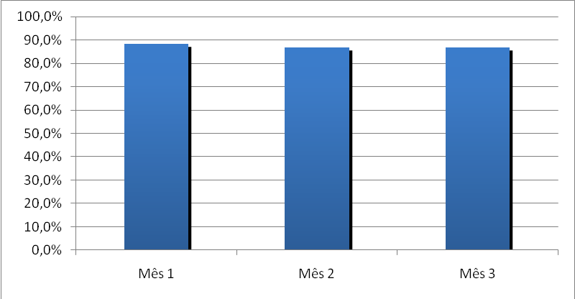
Resultados
2.1. Proporção de hipertensos com exame clinica ao dia de acordo com o protocolo.

Slide 16
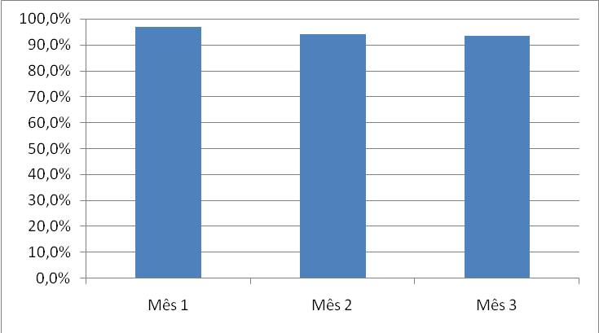
Resultados
2.2. Proporção de diabéticos com exame clinica ao dia de acordo com o protocolo.

Slide 17
Resultados
Objetivo 2:
Melhorar a qualidade da atenção a hipertensos e/ou diabéticos.
Metas:
Garantir a 100% dos hipertensos a realização de exames complementares em dia.
Garantir a 100% dos diabéticos a realização de exames complementares em dia.

Slide 18
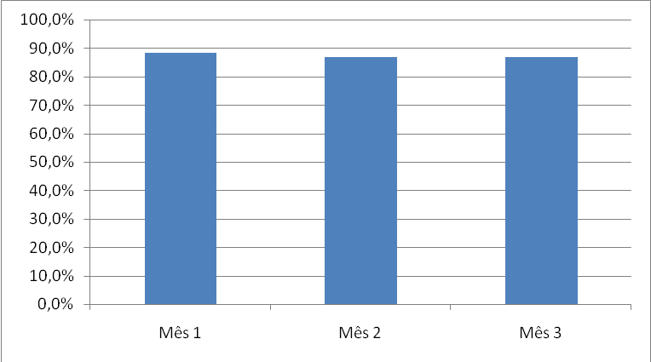
Resultados
2.3. Proporção de hipertensos com exames complementares em dia de acordo com o protocolo.

Slide 19
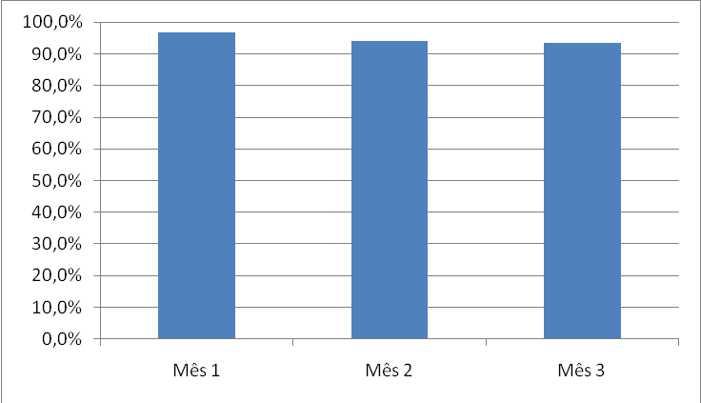
Resultados
2.4. Proporção de diabéticos com exames complementares em dia de acordo com o protocolo.

Slide 20
Resultados
Objetivo 2:
Melhorar a qualidade da atenção a hipertensos e/ou diabéticos.
Metas:
Priorizar a prescrição de medicamentos da farmácia popular para 100% dos hipertensos cadastrados.
Priorizar a prescrição de medicamentos da farmácia popular para 100% dos diabéticos cadastrados.

Slide 21
Resultados
Proporção de hipertensos e diabéticos com prescrição de medicamentos da Farmácia Popular/Hiperdia priorizada.
Meta alcançada: 100 % dos hipertensos e diabéticos tem acesso aos medicamentos na Farmácia Popular.

Slide 22
Resultados
Objetivo 2:
Melhorar a qualidade da atenção a hipertensos e/ou diabéticos.
Metas:
Realizar avaliação da necessidade de atendimento odontológico em 100% dos hipertensos.
Realizar avaliação da necessidade de atendimento odontológico em 100% dos diabéticos.

Slide 23
Resultados
Proporção de hipertensos e diabéticos com avaliação da necessidade de atendimento odontológico.
Meta alcançada: 100 % dos hipertensos e diabéticos tiveram avaliação da necessidade de atendimento odontológico.

Slide 24
Resultados
Objetivo 3:
Melhorar a adesão de hipertensos e/ou diabéticos ao programa.
Metas:
Buscar 100% dos hipertensos faltosos às consultas na unidade de saúde.
Buscar 100% dos diabéticos faltosos às consultas na unidade de saúde.

Slide 25
Resultados
Proporção de hipertensos e diabéticos faltosos às consultas médicas com busca ativa.
Meta alcançada: 100 % dos hipertensos e diabéticos foram realizadas a busca ativa para consultas programadas.

Slide 26
Resultados
Objetivo 4:
Melhorar o registro das informações.
Metas:
Manter ficha de acompanhamento de 100% dos hipertensos cadastrados na unidade de saúde.
Manter ficha de acompanhamento de 100% dos diabéticos cadastrados na unidade de saúde.

Slide 27
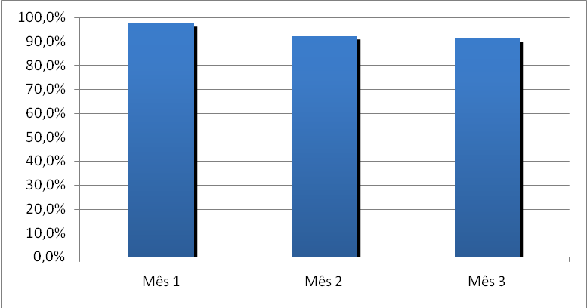
Resultados
4.1. Proporção de hipertensos com registro adequado na ficha de acompanhamento.

Slide 28
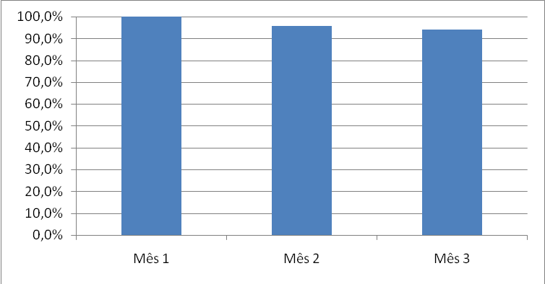
Resultados
4.2. Proporção de diabéticos com registro adequado na ficha de acompanhamento.

Slide 29
Resultados
Objetivo 5:
Mapear hipertensos e diabéticos de risco para doença cardiovascular.
Metas:
Realizar estratificação do risco cardiovascular em 100% dos hipertensos cadastrados.
Realizar estratificação do risco cardiovascular em 100% dos diabéticos cadastrados.

Slide 30
Resultados
Proporção de hipertensos e diabéticos com estratificação de risco cardiovascular.
Meta alcançada: 100% dos hipertensos e diabéticos com estratificação de risco cardiovascular realizada.

Slide 31
Resultados
Objetivo 6:
Promover a saúde de hipertensos e diabéticos.
Metas:
Garantir orientação nutricional sobre alimentação saudável a 100% dos hipertensos.
Garantir orientação nutricional sobre alimentação saudável a 100% dos diabéticos.

Slide 32
Resultados
Proporção de hipertensos e diabéticos com orientação nutricional sobre alimentação saudável.
Meta alcançada: 100% dos hipertensos e diabéticos receberam orientação nutricional.

Slide 33
Resultados
Objetivo 6:
Promover a saúde de hipertensos e diabéticos.
Metas:
Garantir orientação em relação à prática regular de atividade física a 100% dos pacientes hipertensos.
Garantir orientação em relação à prática regular de atividade física a 100% dos pacientes diabéticos.

Slide 34
Resultados
Proporção de hipertensos e diabéticos com orientação sobre prática regular de atividade física.
Meta alcançada: 100% dos hipertensos e diabéticos receberam orientação pratica regular de atividade física.

Slide 35
Resultados
Objetivo 6:
Promover a saúde de hipertensos e diabéticos.
Metas:
Garantir orientação sobre os riscos do tabagismo a 100% dos pacientes hipertensos.
Garantir orientação sobre os riscos do tabagismo a 100% dos pacientes diabéticos.

Slide 36
Resultados
Proporção de hipertensos e diabéticos com orientação sobre os riscos do tabagismo.
Meta alcançada: 100 % dos hipertensos e diabéticos receberam orientação sobre os riscos do tabagismo.

Slide 37
Resultados
Objetivo 6:
Promover a saúde de hipertensos e diabéticos.
Metas:
Garantir orientação sobre higiene bucal a 100% dos pacientes hipertensos.
Garantir orientação sobre higiene bucal a 100% dos pacientes diabéticos.

Slide 38
Resultados
Proporção de hipertensos e diabéticos com orientação sobre higiene bucal.
Meta alcançada: 100 % dos hipertensos e diabéticos receberam orientação sobre saúde bucal.

Slide 39
Discussão
Para Equipe:
Ficou mais preparada para o acolhimento.
Professionais mais capacitados para trabalhar com os Protocolos do MS.
Melhor preparação em promoção e prevenção de saúde.
Professionais mais comprometidos com a comuniddade.

Slide 40
Discussão
Para o Serviço:
Maior engajamento no desenvolvimento das ações
A agenda de trabalho ficou melhor estruturada
Maior organização no fluxo dos pacientes
Maior qualidade dos registros dos pacientes
Mais qualidade na implantação dos programas do Ministério da Saúde.

Slide 41
Discussão
Para a Comunidade:
Aumentou o conhecimento em relação as doenças e suas complicações.
Maior quantidade de atividades de promoção e prevenção em saúde.
Mais confiança e segurança na equipe.

Slide 42
Reflexão Critica sobre o Processo de Aprendizagem
Foram superadas minhas expectativas inicias do curso no decorrer da intervenção, hoje estou muito satisfeita com a dedicação da equipe e os resultados alcançados.
Na pratica profissional confirmei que quando se trabalha com amor podem-se levar com qualidade e eficiência todos os programas de saúde da família.

Slide 43
Reflexão Critica sobre o Processo de Aprendizagem
Aprendi que para alcançar resultados satisfatórios só temos que trabalhar com amor e responsabilidade, que a grande maioria dos problemas de saúde dos pacientes podem-se resolver com menos recursos e mais promoção e prevenção de saúde.

